Slide 1
MySQL数据库优化
姓名:

Slide 2
MySQL数据库优化
1.Mysql基础操作
2.常用的Sql技巧
3.Sql语句优化
4.Mysql数据库优化
5.Myisam表锁
6.Mysql服务器优化

Slide 3
一、Mysql基础操作
1.1 mysql表复制
1.2 mysql索引
1.3 mysql视图
1.4 mysql内置函数
1.5 mysql预处理语句
1.6 mysql事务处理
1.7 mysql存储
1.8 mysql触发器
1.9 重排auto_increment值

Slide 4
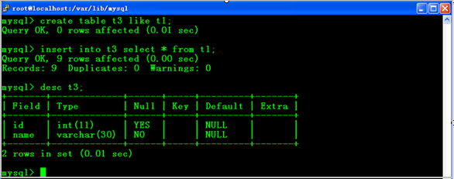
1.1 mysql表复制
复制表结构+复制表数据
mysql> create table t3 like t1;
mysql> insert into t3 select * from t1;

Slide 5
1.2 mysql索引
1.ALTER TABLE用来创建普通索引、UNIQUE索引或PRIMARY KEY索引
ALTER TABLE table_name ADD INDEX index_name (column_list)
ALTER TABLE table_name ADD UNIQUE (column_list)
ALTER TABLE table_name ADD PRIMARY KEY (column_list)
2.create index
CREATE INDEX index_name ON table_name (column_list)
CREATE UNIQUE INDEX index_name ON table_name (column_list)
3.drop index
DROP INDEX index_name ON talbe_name
4.alter table table drop
ALTER TABLE table_name DROP INDEX index_name
ALTER TABLE table_name DROP PRIMARY KEY

Slide 6
1.3 mysql视图
创建视图:
mysql> create view v_t1 as select * from t1 where id>4 and id<11;
Query OK, 0 rows affected (0.00 sec)
view视图的帮助信息:
mysql> ? view
ALTER VIEW
CREATE VIEW
DROP VIEW
查看视图:
mysql> show tables;
删除视图v_t1:
mysql> drop view v_t1;

Slide 7
1.4 mysql内置函数
字符串函数:
CONCAT (string2 [,… ]) //连接字串
LCASE (string2 ) //转换成小写
UCASE (string2 ) //转换成大写
LENGTH (string ) //string长度
LTRIM (string2 ) //去除前端空格
RTRIM (string2 ) //去除后端空格
REPEAT (string2 ,count ) //重复count次
REPLACE (str ,search_str ,replace_str ) //在str中用replace_str替换search_str
SUBSTRING (str , position [,length ]) //从str的position开始,取length个字符
SPACE(count) //生成count个空格

Slide 8
1.4 mysql内置函数
数学函数:
BIN (decimal_number ) //十进制转二进制
CEILING (number2 ) //向上取整
FLOOR (number2 ) //向下取整
MAX(num1 ,num2) //取最大值
MIN(num1,num2) //取最小值
SQRT(number2) //开平方
RAND() //返回0-1内的随机值

Slide 9
1.4 mysql内置函数
日期函数:
CURDATE() //返回当前日期
CURTIME() //返回当前时间
NOW() //返回当前的日期时间
UNIX_TIMESTAMP(date) //返回当前date的UNIX日间戳
FROM_UNIXTIME() //返回UNIX时间戳的日期值
WEEK(date) //返回日期date为一年中的第几周
YEAR(date) //返回日期date的年份
DATEDIFF(expr,expr2) //返回起始时间expr和结束时间expr2间天数

Slide 10
1.5 mysql预处理语句
设置stmt1预处理,传递一个数据作为一个where判断条件:
mysql> prepare stmt1 from 'select * from t1 where id>?';
设置一个变量:
mysql> set @i=1;
执行stmt1预处理:
mysql> execute stmt1 using @i;
设置@i为5:
mysql> set @i=5;
再次去执行stmt1:
mysql> execute stmt1 using @i;
如何删除预处理stmt1:
mysql> drop prepare stmt1;

Slide 11
1.6 mysql事务处理
关闭自动提交功能
mysql> set autocommit=0;
从表t1中删除了一条记录
mysql> delete from t1 where id=11;
此时做一个p1还原点:
mysql> savepoint p1;
再次从表t1中删除一条记录:
mysql> delete from t1 where id=10;
再次做一个p2还原点:
mysql> savepoint p2;
此时恢复到p1还原点，当然后面的p2这些还原点自动会失效:
mysql> rollback to p1;
退回到最原始的还原点:
mysql> rollback ;

Slide 12
1.7 mysql存储
创建一个存储p1();
mysql> \d //
mysql> create procedure p1()
-> begin
-> set @i=0;
-> while @i<10 do
-> select @i;
-> set @i=@i+1;
-> end while;
-> end;
-> //
执行存储p1();
mysql> \d ;
mysql> call p1();
查看procedure p1()的status信息
mysql> show procedure status\G
查看procedure p1()的具体信息:
mysql> show create procedure p1\G

Slide 13
1.8 mysql触发器
修改delimiter为//
mysql> \d //
创建一个名字为tg1的触发器,当向t1表中插入数据时，就向t2表中插入一条数据
mysql> create trigger tg1 before insert on t1 for each row
>begin
>insert into t2(id) values(new.id);
>end//
准备两个空表t1和t2
mysql> select * from t1;
mysql> select * from t2;
向t1表中插入多条数据:
mysql> insert into t1 values(1),(2),(3),(4);

Slide 14
1.8 mysql触发器
如何制作删除表t1后t2表中的记录也会跟着删除呢?
mysql>\d //
mysql> create trigger tg2 before delete on t1 for each row
>begin delete from t2 where id=old.id;
>end//
mysql>\d ;
如何制作更改表t1后t2表中的记录跟着个性呢?
mysql>\d //
mysql> create trigger tg3 before update on t1 for each row
>begin update t2 set id=new.id where id=old.id;
>end//
mysql>\d ;
查看触发器:
mysql> show triggers;

Slide 15
1.9 重排auto_increment值
MYSQL数据库自动增长的ID如何恢复
清空表的时候。不能用
delete from tablename;
而是要用：
truncate table tablename;
这样auto_increment 就恢复成1了
或者清空内容后直接用ALTER命令修改表:
alter table tablename auto_increment =1;

Slide 16
二、常见SQL技巧和常见问题
2.1 正则表达式的使用
2.2 巧用RAND()提取随机行
2.3 利用GROUP BY的WITH ROLLUP子句统计
2.4 用BIT GROUP FUNCTIONS做统计
2.5 使用外键需要注意的问题
2.6 mysql中help的使用

Slide 17
2.1 正则表达式的使用
MySQL利用REGEXP命令提供给用户扩展的正则表达式功能,具体模式序列如下:
序列 | 序列说明 | 序列 | 序列说明
^ | 在字符串的开始处进行匹配 | a? | 匹配1个或零个a
$ | 在字符串的末尾处进行匹配 | a1|a2 | 匹配a1或a2
. | 匹配任意单个字符,包括换行符 | a(m) | 匹配m个a
[…] | 匹配出括号内德任意字符 | a(m,) | 匹配至少m个a
[^…] | 匹配不出现括号内的任意字符 | a(m,n) | 匹配m到n个a
a* | 匹配零个或多个a(包括空串) | a(,n) | 匹配0到n个a
a+ | 匹配1个或多个(不包括空串) | (…) | 将模式元素组成单一元素

Slide 18
使用正则表达式”$”和”[…]”进行匹配:
使用like方式查询:
mysql>select name,email from t where email REGEXP
“@163[.,]com$”
mysql>select name,email from t where email like “%@163.com”
or email like “%@163,com”

Slide 19
2.2 巧用RAND( )提取随机行
MySQL数据库中有一个随机函数rand( )是获取一个0—1之间的数，利用这个函数一起和order by能够把数据随机排序。
下面是通过limit随机抽取了3条数据样本。
mysql>select * from stu order by rand( );
mysql>select * from stu order by rand( ) limit 3;

Slide 20
2.3 利用GROUP BY的WITH ROLLUP
使用group by的with rollup子句可以检索出更多的分组聚合信息。
mysql> select * from demo;
+-------+-------+
| cname | pname |
+-------+-------+
| bj | hd |
| bj | hd |
| bj | xc |
| bj | xc |
| bj | hd |
| sh | dh |
| sh | dh |
| sh | rg |
| sh | dh |
+-------+-------+
9 rows in set (0.00 sec)

Slide 21
对demo表按照cname、pname列分组对pname列进行聚合计算如下
mysql> select cname,pname,count(pname) from demo group by cname,pname;
+-------+-------+--------------+
| cname | pname | count(pname) |
+-------+-------+--------------+
| bj | hd | 3 |
| bj | xc | 2 |
| sh | dh | 3 |
| sh | rg | 1 |
+-------+-------+--------------+
4 rows in set (0.00 sec)

Slide 22
同样使用with rollup关键字后，统计出更多的信息，如下。注意： with rollup不可以和ordery by同时使用
mysql> select cname,pname,count(pname) from demo group by cname,pname with rollup;
+-------+-------+--------------+
| cname | pname | count(pname) |
+-------+-------+--------------+
| bj | hd | 3 |
| bj | xc | 2 |
| bj | NULL | 5 |
| sh | dh | 3 |
| sh | rg | 1 |
| sh | NULL | 4 |
| NULL | NULL | 9 |
+-------+-------+--------------+
7 rows in set (0.00 sec)

Slide 23
2.4 用BIT GROUP FUNCTIONS做统计
在使用group by语句时可以同时用使用bit_and、bit_or函数来完成统计工作。这两个函数的作用主要是做数值之间的逻辑位运算
对order_rab表中id分组时对kind做位与和或计算。
mysql>select id，bit_or(kind) from order_rab group by id
mysql>select id，bit_and(kind) from order_rab group by id

Slide 24
2.5 使用外键需要注意的问题
创建外键的方式如下
注意：Innodb类型的表支持外键，myisam类型的表，虽然创建外键可以成功，但是不起作用，主要原因是不支持外键。
mysql>create table temp( id int, name char(20), foreign key(id) references outTable(id) on delete cascade on update cascade)；

Slide 25
2.6 mysql help使用
在mysql中那么多的命令如何才能记得住是个问题，这里有一个特别好的获得帮助的好方法，当然是在mysql>的提示下的操作:
1.? % 可以获得所有的mysql>里的命令，这个是最多的,那么这里的东西如何去进一步获得帮助呢?
2.? create
3.? opti% 因为记不住optimize的全称，这个时候可以用%来替代
4.? reg% 获得了记不住了的regexp用法.
5.查看所有用? contents可以得到所有的帮助大纲,通过这个目录再用?继续往下细查.
6. \G

Slide 26
三、SQL语句优化
3.1 优化SQL语句的一般步骤
3.2 索引优化
3.3 check与optimize使用方法
3.4 常用SQL的优化

Slide 27
3.1 优化SQL语句的一般步骤
3.1.1 通过show status命令了解各种SQL的执行频率。
格式：mysql> show [session|global]status;
其中：session（默认）表示当前连接，
global表示自数据库启动至今
mysql>show status;
mysql>show global status;
mysql>show status like ‘Com_%’;
mysql>show global status like ‘Com_%’;

Slide 28
参数说明：
Com_XXX表示每个XXX语句执行的次数如：
  Com_select 执行select操作的次数，一次查询只累计加1
  Com_update 执行update操作的次数
  Com_insert 执行insert操作的次数，对批量插入只算一次。
  Com_delete 执行delete操作的次数
只针对于InnoDB存储引擎的。
  InnoDB_rows_read 执行select操作的次数
  InnoDB_rows_updated 执行update操作的次数
  InnoDB_rows_inserted 执行insert操作的次数
  InnoDB_rows_deleted 执行delete操作的次数
其他：
  connections 连接mysql的数量
  Uptime 服务器已经工作的秒数
  Slow_queries:慢查询的次数

Slide 29
3.1.2 定位执行效率较低的SQL语句
1)explain select * from table where id=1000;
2)desc select * from table where id=1000;

Slide 30
3.1.3 通过EXPLAIN分析较低效SQL的执行计划
mysql> explain select count(*) from stu where name like "a%"\G
*************************** 1. row ***************************
id: 1
select_type: SIMPLE
table: stu
type: range
possible_keys: name,ind_stu_name
key: name
key_len: 50
ref: NULL
rows: 8
Extra: Using where; Using index
1 row in set (0.00 sec)

Slide 31
每一列的简单解释
  id: 1
  select_type: SIMPLE 表示select的类型，常见的取值有SIMPLE（）简单表，即不使用表连接或者子查询）、PRIMARY（主查询，即外层的查询）、UNION（UNION中的第二个或者后面的查询语句）、SUBQUERY（子查询中的第一个SESECT）等
  table: stu 输出结果集的表
  type: range 表示表的连接类型，性能有好到差：system（表仅一行）、const（只一行匹配）、eq_ref（对于前面的每一行使用主键和唯一）、ref（同eq_ref，但没有使用主键和唯一）、ref_or_null（同前面对null查询）、index_merge（索引合并优化）、unique_subquery（主键子查询）、index_subquery（非主键子查询）、range（表单中的范围查询）、index（都通过查询索引来得到数据）、all（通过全表扫描得到的数据）
  possible_keys: name,ind_stu_name 表查询时可能使用的索引。
  key: name 表示实际使用的索引。
  key_len: 50 索引字段的长度
  ref: NULL
  rows: 8 扫描行的数量
  Extra: Using where; Using index 执行情况的说明和描述

Slide 32
3.2 索引问题
索引是数据库优化中最常见也是最重要的手段之一，通过索引通常可以帮助用户解决大多数的SQL性能问题。
3.2.1 索引的存储分类
MyISAM存储引擎的表的数据和索引是自动分开存储的，各自是独一的一个文件；InnoDB存储引擎的表的数据和索引是存储在同一个表空间里面，但可以有多个文件组成。
MySQL目前不支持函数索引，但是能对列的前面某一部分进行索引，例如name字段，可以只取name的前4个字符进行索引，这个特性可以大大缩小索引文件的大小，用户在设计表结构的时候也可以对文本列根据此特性进行灵活设计。
mysql>create index ind_company2_name on company2(name(4));
其中company表名 ind_company2_name索引名

Slide 33
3.2.2 MySQL如何使用索引
索引用于快速找出在某个列中有一特定值的行。对相关列使用索引是提高SELECT操作性能的最佳途径。
1、使用索引
(1)对于创建的多列索引，只要查询的条件中用到最左边的列，索引一般就会被使用。如下创建一个复合索引。
然后按company_id进行查询，发现使用到了复合索引
使用下面的查询就没有使用到复合索引。
mysql>create index ind_sales2_com_mon onsales2(company_id,moneys);
mysql>explain select * from sales2 where company_id=2006\G
mysql>explain select * from sales2 where moneys=1\G

Slide 34
(2) 使用like的查询，后面如果是常量并且只有%号不在第一个字符，索引才可能会被使用，如下：
mysql> explain select * from company2 where name like "%3"\G
*************************** 1. row ***************************
id: 1
select_type: SIMPLE
table: company2
type: ALL
possible_keys: NULL
key: NULL
key_len: NULL
ref: NULL
rows: 1000
Extra: Using where
1 row in set (0.00 sec)

Slide 35
如下这个使用到了索引，而下面例子能够使用索引，区别就在于“%”的位置不同，上面的例子是吧“%”放在了第一位，而下面的例子则没有
mysql> explain select * from company2 where name like "3%"\G
*************************** 1. row ***************************
id: 1
select_type: SIMPLE
table: company2
type: range
possible_keys: ind_company2_name
key: ind_company2_name
key_len: 11
ref: NULL
rows: 103
Extra: Using where
1 row in set (0.00 sec)

Slide 36
(3)如果对大的文本进行搜索，使用全文索引而不使用 like“%...%”.
(4)如果列名是索引，使用column_name is null将使用索引。如下
mysql> explain select * from company2 where name is null\G
*************************** 1. row ***************************
id: 1
select_type: SIMPLE
table: company2
type: ref
possible_keys: ind_company2_name
key: ind_company2_name
key_len: 11
ref: const
rows: 1
Extra: Using where
1 row in set (0.00 sec)

Slide 37
2、存在索引但不使用索引
(1)如果MySQL估计使用索引比全表扫描更慢，则不使用索引。例如如果列key_part1均匀分布在1到100之间，查询时使用索引就不是很好
(2)如果使用MEMORY/HEAP表并且where条件中不使用“=”进行索引列，那么不会用到索引。Heap表只有在“=”的条件下会使用索引。
(3)用or分割开的条件，如果or前的条件中的列有索引，而后面的列中没有索引，那么涉及的索引都不会被用到。
mysql>select * from table_name where key_part1>1 and key_part<90;
mysql>show index from sales\G
*************************** 1. row ***************************
… …
key_name: ind_sales_year
seq_in_index：1
Column_name: year
… …

Slide 38
从上面可以发现只有year列上面有索引。来看如下的执行计划。
mysql> explain select * from sales where year=2001 or country=‘China’\G
*************************** 1. row ***************************
id: 1
select_type: SIMPLE
table: sales
type: ALL
possible_keys: ind_sales_year
key: NULL
key_len: NULL
ref: NULL
rows: 12
Extra: Using where
1 row in set (0.00 sec)

Slide 39
(4)如果不是索引列的第一部分，如下例子:可见虽然在money上面建有复合索引，但是由于money不是索引的第一列，那么在查询中这个索引也不会被MySQL采用。
mysql> explain select * from sales2 where moneys=1 \G
*************************** 1. row ***************************
id: 1
select_type: SIMPLE
table: sales2
type: ALL
possible_keys: NULL
key: NULL
key_len: NULL
ref: NULL
rows: 1000
Extra: Using where
1 row in set (0.00 sec)

Slide 40
(5)如果like是以%开始，可见虽然在name上面建有索引，但是由于where条件中like的值的“%”在第一位了，那么MySQL也会采用这个索引。
mysql> explain select * from company2 where name like‘%3’\G
*************************** 1. row ***************************
id: 1
select_type: SIMPLE
table: company2
type: ALL
possible_keys: NULL
key: NULL
key_len: NULL
ref: NULL
rows: 1000
Extra: Using where
1 row in set (0.00 sec)

Slide 41
(6)如果列类型是字符串，但在查询时把一个数值型常量赋值给了一个字符型的列名name，那么虽然在name列上有索引，但是也没有用到。
mysql> explain select * from company2 where name name=294\G
*************************** 1. row ***************************
id: 1
select_type: SIMPLE
table: company2
type: ALL
possible_keys: ind_company2_name
key: NULL
key_len: NULL
ref: NULL
rows: 1000
Extra: Using where
1 row in set (0.00 sec)

Slide 42
而下面的sql语句就可以正确使用索引。
mysql> explain select * from company2 where name name=‘294’\G
*************************** 1. row ***************************
id: 1
select_type: SIMPLE
table: company2
type: ref
possible_keys: ind_company2_name
key: ind_company2_name
key_len: 23
ref: const
rows: 1
Extra: Using where
1 row in set (0.00 sec)

Slide 43
3.2.3 查看索引使用情况
如果索引正在工作，Handler_read_key的值将很高，这个值代表了一个行被索引值读的次数。
Handler_read_rnd_next的值高则意味着查询运行低效，并且应该建立索引补救。
mysql> show status like 'Handler_read%';
+-----------------------+-------+
| Variable_name | Value |
+-----------------------+-------+
| Handler_read_first | 0 |
| Handler_read_key | 5 |
| Handler_read_next | 0 |
| Handler_read_prev | 0 |
| Handler_read_rnd | 0 |
| Handler_read_rnd_next | 2055 |
+-----------------------+-------+
6 rows in set (0.00 sec)

Slide 44
3.3 两个简单实用的优化方法
分析表的语法如下:(检查一个或多个表是否有错误 )
mysql> CHECK TABLE tbl_name[,tbl_name] … [option] … option =
{ QUICK | FAST | MEDIUM | EXTENDED | CHANGED}
mysql> check table sales;
+--------------+-------+----------+----------+
| Table | Op | Msg_type | Msg_text |
+--------------+-------+----------+----------+
| sakila.sales | check | status | OK |
+--------------+-------+----------+----------+
1 row in set (0.01 sec)

Slide 45
优化表的语法格式：
如果已经删除了表的一大部分，或者如果已经对含有可变长度行的表进行了很多的改动，则需要做定期优化。这个命令可以将表中的空间碎片进行合并，但是此命令只对MyISAM、BDB和InnoDB表起作用。
OPTIMIZE [LOCAL | NO_WRITE_TO_BINLOG] TABLE tbl_name [,tbl_name]
mysql> optimize table sales;
+--------------+----------+----------+----------+
| Table | Op | Msg_type | Msg_text |
+--------------+----------+----------+----------+
| sakila.sales | optimize | status | OK |
+--------------+----------+----------+----------+
1 row in set (0.05 sec)

Slide 46
3.4 常用SQL的优化
本节将针对这些SQL语句介绍一些优化的方法。
3.4.1 大批量插入数据
当用load命令导入数据的时候，适当设置可以提高导入的速度。
对于MyISAM存储引擎的表，可以通过以下方式快速的导入大量的数据。
DISABLE KEYS 和ENABLE KEYS 用来打开或关闭MyISAM表非唯一索引的更新，可以提高速度，注意：对InnoDB表无效。
ALTER TABLE tbl_name DISABLE KEYS
loading the data
ALTER TABLE tbl_name ENABLE KEYS

Slide 47
没有使用打开或关闭MyISAM表非唯一索引：
mysql> load data infile ‘/home/mysql/film_test.txt’into table film_test2;
Query OK,529056 rows affected (1 min 55.12 sec)
Records:529056 Deleted:0 Skipped:0 Warnings:0
使用打开或关闭MyISAM表非唯一索引：
mysql> alter table film_test2 disable keys;
Query OK,0 rows affected (0.0 sec)
mysql> load data infile ‘/home/mysql/film_test.txt’into table film_test2;
Query OK,529056 rows affected (6.34 sec)
Records:529056 Deleted:0 Skipped:0 Warnings:0
mysql> alter table film_test2 enable keys;
Query OK,0 rows affected (12.25 sec)
以上对MyISAM表的数据导入，但对于InnoDB表并不能提高导入数据的效率

Slide 48
（1）针对于InnoDB类型表数据导入的优化
因为InnoDB表的按照主键顺序保存的，所以将导入的数据主键的顺序排列，可以有效地提高导入数据的效率。
使用test3.txt文本是按表film_test4主键存储顺序保存的
mysql> load data infile ‘/home/mysql/film_test3.txt’into table film_test4;
Query OK, 1587168 rows affected (22.92 sec)
Records:1587168 Deleted:0 Skipped:0 Warnings:0
使用test3.txt没有任何顺序的文本（效率慢了1.12倍）
mysql> load data infile ‘/home/mysql/film_test4.txt’into table film_test4;
Query OK, 1587168 rows affected (31.16 sec)
Records:1587168 Deleted:0 Skipped:0 Warnings:0

Slide 49
（2）关闭唯一性效验可以提高导入效率
在导入数据前先执行set unique_checks=0，关闭唯一性效验，在导入结束后执行set unique_checks=1，恢复唯一性效验，可以提高导入效率。
当unique_checks=1时
mysql> load data infile ‘/home/mysql/film_test3.txt’into table film_test4;
Query OK,1587168 rows affected (22.92 sec)
Records:1587168 Deleted:0 Skipped:0 Warnings:0
当unique_checks=0时
mysql> load data infile ‘/home/mysql/film_test3.txt’into table film_test4;
Query OK,1587168 rows affected (19.92 sec)
Records:1587168 Deleted:0 Skipped:0 Warnings:0

Slide 50
（3）关闭自动提交可以提高导入效率
在导入数据前先执行set autocommit=0，关闭自动提交事务，在导入结束后执行set autocommit=1，恢复自动提交，可以提高导入效率。
当autocommit=1时
mysql> load data infile ‘/home/mysql/film_test3.txt’into table film_test4;
Query OK,1587168 rows affected (22.92 sec)
Records:1587168 Deleted:0 Skipped:0 Warnings:0
当autocommit=0时
mysql> load data infile ‘/home/mysql/film_test3.txt’into table film_test4;
Query OK,1587168 rows affected (20.87 sec)
Records:1587168 Deleted:0 Skipped:0 Warnings:0

Slide 51
3.4.2 优化insert语句
尽量使用多个值表的insert语句，这样可以大大缩短客户与数据库的连接、关闭等损耗。
可以使用insert delayed（马上执行）语句得到更高的效率。
将索引文件和数据文件分别存放不同的磁盘上。
可以增加bulk_insert_buffer_size 变量值的方法来提高速度，但是只对MyISAM表使用
当从一个文件中装载一个表时，使用LOAD DATA INFILE。这个通常比使用很多insert语句要快20倍。

Slide 52
3.4.3 优化group by语句
如果查询包含group by但用户想要避免排序结果的损耗，则可以使用使用order by null来禁止排序：
如下没有使用order by null来禁止排序
mysql> explain select id,sum(moneys) from sales2 group by id\G
*************************** 1. row ***************************
id: 1
select_type: SIMPLE
table: sales2
type: ALL
possible_keys: NULL
key: NULL
key_len: NULL
ref: NULL
rows: 1000
Extra: Using temporary;Using filesort
1 row in set (0.00 sec)

Slide 53
如下使用order by null的效果：
mysql> explain select id,sum(moneys) from sales2 group by id order by null\G
*************************** 1. row ***************************
id: 1
select_type: SIMPLE
table: sales2
type: ALL
possible_keys: NULL
key: NULL
key_len: NULL
ref: NULL
rows: 1000
Extra: Using temporary
1 row in set (0.00 sec)

Slide 54
3.4.5 优化嵌套查询
下面是采用嵌套查询的效果（可以使用更有效的链接查询（Join）替代）。
mysql> explain select * from sales2 where company_id not in(select id from company2)\G
*************************** 1. row ***************************
id: 1
select_type: SIMPLE
table: sales2
type: ALL
possible_keys: NULL
key: NULL
key_len: NULL
ref: NULL
rows: 1000
Extra: Using where
1 row in set (0.00 sec) 第1/2页

Slide 55
*************************** 2. row ***************************
id: 2
select_type: SIMPLE
table: company2
type: index_subquery
possible_keys: ind_company2_id
key: ind_company2_id
key_len: 5
ref: func
rows: 2
Extra: Using index
1 row in set (0.00 sec) 第2/2页

Slide 56
下面是使用更有效的链接查询（Join）
mysql> explain select * from sales2 left join company2 on sales2.company_id = company2.id where sales2.company_id is null\G
*************************** 1. row ***************************
id: 1
select_type: SIMPLE
table: sales2
type: ALL
possible_keys: ind_sales2_companyid_moneys
key: ind_sales2_companyid_moneys
key_len: 5
ref: count
rows: 1
Extra: Using where
1 row in set (0.00 sec) 第1/2页

Slide 57
*************************** 2. row ***************************
id: 2
select_type: SIMPLE
table: company2
type: index_subquery
possible_keys: ind_company2_id
key: ind_company2_id
key_len: 5
ref: func
rows: 1
Extra:
1 row in set (0.00 sec) 第2/2页
从执行计划中可以明显看出查询扫描的记录范围和使用索引的情况都有了很大的改善。连接（JOIN）子所以更有效率一些，是因为MySQL不需要再内存中创建临时表来完成这个逻辑上的需要两个步骤的查询工作。

Slide 58
四、数据库优化
4.1 优化表的类型
4.2 通过拆分提高表的访问效率
4.3 使用中间表提高统计查询速度

Slide 59
4.1 优化表的类型
在MySQL中，可以使用函数PROCEDUREANALYSE（）对当前应用的表进行分析，改函数可以对数据表中列的数据类型提出优化建议，用户可以根据应用的实际情况酌情考虑是否实施优化。
mysql> select * from duck_cust procedure analyse()\G
*************************** 1. row ***************************
Field_name: sakila.duch_cust.cust_num
Min_value: 1
Max_value: 6
Min_length: 1
Max_length: 1
Empties_or_zeros: 0
Nulls: 0
Avg_value_or_avg_length: 3.5000
Std: 1.7078
Optimal_fieldtype: ENUM(‘1’,‘2’,‘3’,‘4’) NOT NULL
*************************** 2. row ***************************
… …

Slide 60
4.2 大存储量解决
1.分库分表
2.分区
主要目的:
1.减少表的记录数
2.减小对操作系统的负担压力

Slide 61
4.3 中间表
中间表的产生:
1.view 视图
2.重新生成一个新表

Slide 62
五、Mysql服务器优化
1.myisam读锁定
2.myisam写锁定

Slide 63
5.1 myisam读锁定
1.lock table t1 read
2.开启另一个mysql连接终端,接着去尝试:
select * from t1
3.再insert、update和delete t1这张表，你会发现所有的数据都停留在终端上没有真正的去操作
4.读锁定对我们在做备份大量数据时非常有用.
mysqldump -uroot -p123 test >test.sql
5. unlock tables 解锁

Slide 64
5.1 myisam写锁定
1.lock table t1 write
2.打开另一个mysql终端,尝试去select、insert、update和delete这张表t1,你会发现都不能操作，都会停留在终端上，只有等第一个终端操作完毕,第二个终端才能真正执行.
3.可见表的写锁定比读锁定更严格
4.一般情况下我们很少去显式的去对表进行read和write锁定的,myisam会自动进行锁定的.

Slide 65
六、Mysql服务器优化
6.1 四种字符集问题
6.2 binary log日志问题
6.3 slow log慢查询日志问题
6.4 socket问题
6.5 root密码丢失

Slide 66
6.1 字符集设置
[client]
#password = your_password
port = 3306
socket = /var/lib/mysql/mysql.sock
default-character-set=utf8
[mysqld]
port = 3306
socket = /var/lib/mysql/mysql.sock
character-set-server=utf8
collation-server=utf8_general_ci

Slide 67
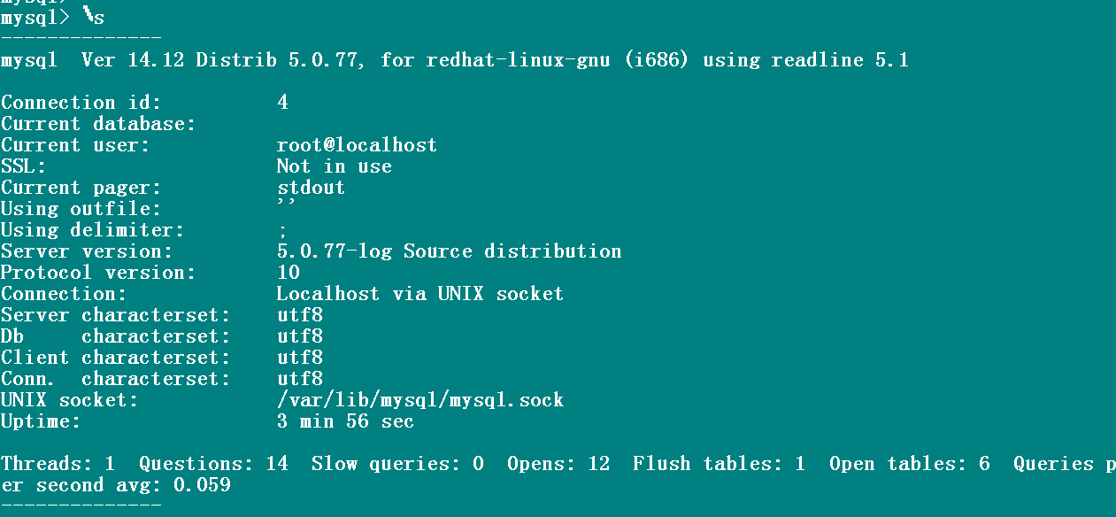
6.1 字符集效果

Slide 68
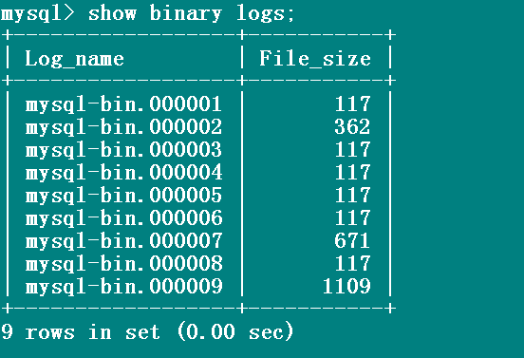
6.2 二进制日志
1.log-bin=mysql-bin
查看bin-log日志:
mysql> show binary logs;

Slide 69
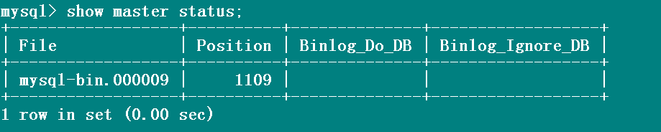
6.2 二进制日志
查看最后一个bin-log日志:
mysql> show master status;

Slide 70
6.3 慢查询日志
1.有关慢查询
开户和设置慢查询时间:
vi /etc/my.cnf
log_slow_queries=slow.log
long_query_time=5

Slide 71
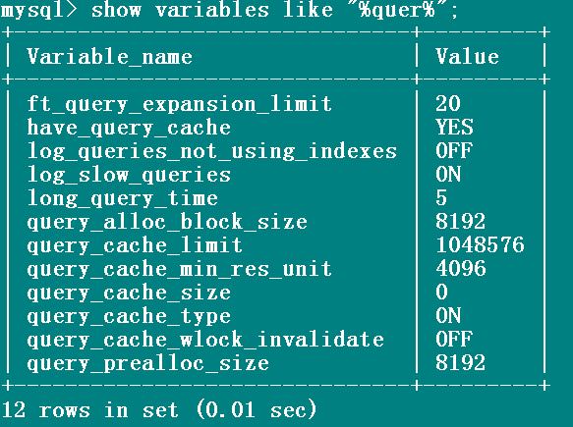
6.3 慢查询日志
查看设置后是否生效
mysql> show variables like "%quer%";

Slide 72
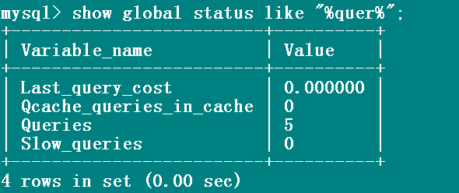
6.3 慢查询日志
慢查询次数:
mysql> show global status like "%quer%";

Slide 73
6.4 socket问题
[client]
port=3306
socket=/tmp/mysql.sock
[mysqld]
port=3306
socket=/tmp/mysql.sock
skip-locking

Slide 74
6.4 socket问题
mysql socket无法登录
1. 有时登录mysql时提示不能用socket登录，此时可以换成tcp方式去登录，但是可以测试时可以这样用，但是必须要在php去用之前把这个事情解决了.
[root@localhost mysql]# mysql -uroot -pwei --protocol tcp -hlocalhost
Welcome to the MySQL monitor. Commands end with ; or \g.
Your MySQL connection id is 34
Server version: 5.0.77-log Source distribution
Type 'help;' or '\h' for help. Type '\c' to clear the buffer.
mysql>
这样就可以登录,这样就不用mysql.sock来登录，而mysql.sock是启动mysqld服务时产生的

Slide 75
6.5 root密码丢失
root密码丢失破解
1.service mysqld stop
2. mysqld_safe --skip-grant-tables --user=mysql &
//跳过授权表mysql.user和mysql.db这些表
3. mysql -uroot
4. set password=password("wei");
//用这一条语句结果报错,就是因为加了--skip-grant-tables
4. mysql>update user set password=password("wei") where user='root' and host='localhost';
5. mysql> set password for root@localhost=password("wei");
6. mysql> set password=password("wei");
//和第五步一样,都可能成功修改密码

Slide 76
thank you very much!

